Slide 1

Přemyslovci – Spytihněv I. a Vratislav I.
Tematická oblast | Přemyslovci
Datum vytvoření | 2.10.2012
Ročník | První
Stručný obsah | Spytihněv I. a Vratislav I. ještě nedokázali centralizovat moc nad Čechami
Způsob využití | Výklad nové látky, opakování
Autor | Dana Rambousková
Kód | VY_32_INOVACE_18_DRAM15
Gymnázium a Jazyková škola s právem státní jazykové zkoušky Zlín

Slide 2
Bořivojovi synové
Spytihněv I. (vládl v letech 894 – 915)
Vratislav I. (vládl v letech 915 – 921)
Zatím nedokázali centralizovat moc nad Čechami do svých rukou, dělili se o vládu v Čechách s jinými kmenovými knížaty.
Severním sousedem Čechů bylo svobodné knížectví kmene Vislanů = Krakovsko, právě násilím křtěné, r. 900 bylo v Krakově zřízeno biskupství.
Z jihovýchodu naše území ohrožovaly ničivé nájezdy Maďarů.

Slide 3
Střední Evropa v 10. století
http://aba.wz.cz/mapy/Dejiny_zemi_koruny_ceske_1/03_rise_ceskych_boleslavu_v_10_stoleti.jpg

Slide 4
Východofranská říše
Východofranská říše platila Maďarům tribut od r. 924 do r. 933, aby si uvolnila ruce k útokům na Slovany. V té době Sasové
zahájili expanzi na území Polabských Slovanů.
Spytihněv se orientoval na spolupráci s Bavorskem (Arnulf, Konrád).
Vratislav a po jeho smrti Drahomíra se přikláněli k Sasům (Jindřich Ptáčník).

Slide 5
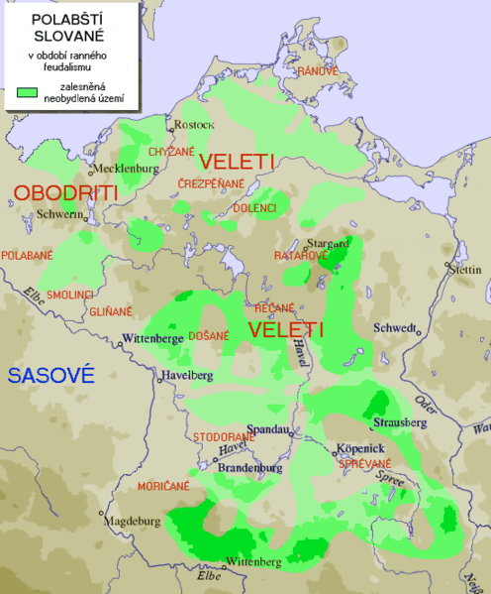
http://cs.wikipedia.org/wiki/Soubor:Polabian_Slavs.png

Slide 6
Samostatná práce žáků
Jak vypadal život prostých lidí v 10. století? Pomozte si rozborem archeologických nálezů z tohoto období.
Kde proběhly archeologické výzkumy slovanských hradišť na českém území?
Máte důkazy v české literatuře, že v 10. století zesílil vliv latinských kněží z Řezna?

Slide 7
Kníže Vratislav I.
Kníže Vratislav vládl mezi léty 915 – 921.
Brzy po svém nastolení nechal vystavět kostel sv. Jiří na Pražském hradě.
Po své smrti (13.2.921) byl v ještě ne zcela dostavěném kostele pohřben. Vratislav měl podlouhlý obličej s vysokými očními oblouky, velký orlí nos a výrazné obličejové rysy. Byl vysoký okolo 177 cm. Zemřel pravděpodobně ve věku mezi 45 a 50 lety.
Vratislav se oženil s Drahomírou z knížecího rodu Stodoranů ze slovanské větve pohanských Luticů v Polabí. Měli sedm dětí, 3 syny (Václava, Boleslava, Spytihněva) a 4 dcery (nejznámější je Přibyslava).

Slide 8
Opakování
Kde sídlila knížata Spytihněv a Vratislav?
Znáte některý kmen polabských Slovanů? Kde je najdeme dnes?
Jaký vztah měla česká knížata k panovníkům Východofranské říše?
Jaké vztahy měli obyvatelé českého území k ostatním sousedům?

Slide 9
ZDROJE
http://aba.wz.cz/mapy/Dejiny_zemi_koruny_ceske_1/03_rise_ceskych_boleslavu_v_10_stoleti.jpg
http://cs.wikipedia.org/wiki/Soubor:Polabian_Slavs.png
http://www.moraviamagna.cz/antropologie/a_vrati1.htm
Beneš,Z.: Dějiny středověku, nakl. Práce 2001
Beneš,Z. – Petráň,J.: České dějiny 1, nakladatelství Práce 1997

